Slide 1
第九章 重积分
第二节 二重积分的计算
二、极坐标系系计算法
1.化二重积分为极坐系下二重积分
2.化二重积分为极坐标下二次积分
3.利用二重积分求立体体积

Slide 2


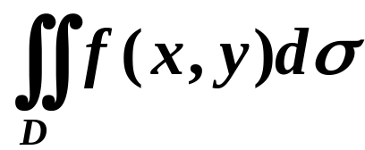

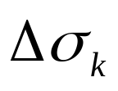
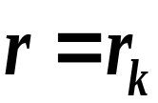




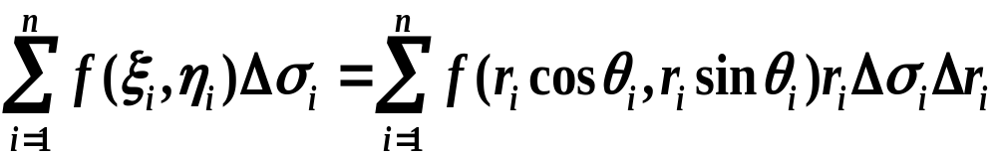




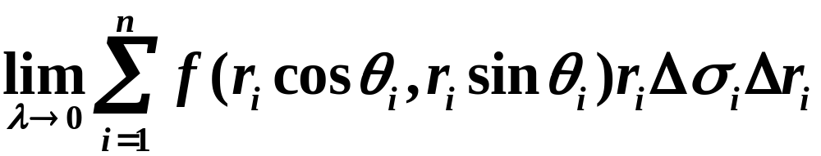
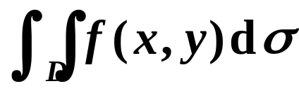
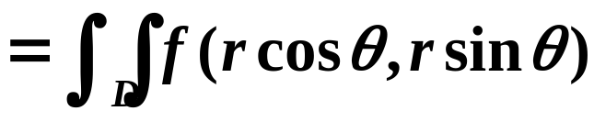

1.极坐标系下的二重积分
求平面薄片质量:
step1:分割
以极点O为圆心，r为半径做同心
圆，再从极点出发做一簇射线分D为n个小区域
step2:近似求和
step3：取极限
即

Slide 3
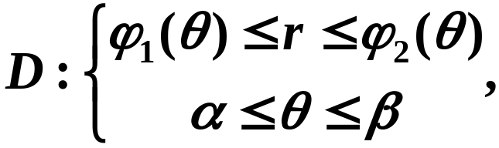

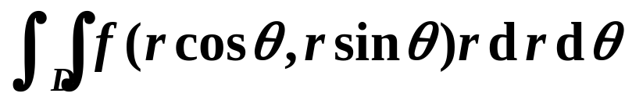



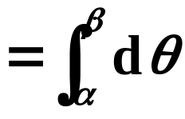
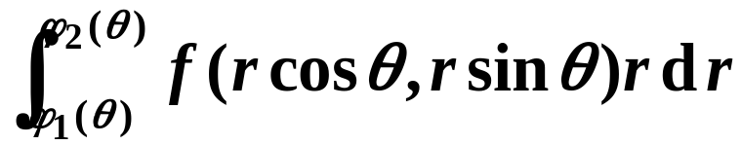

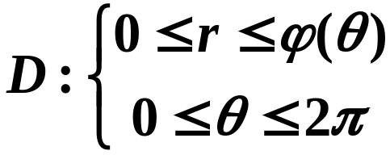



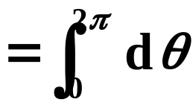
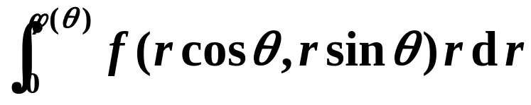
设
2.化二重积分为极坐标下二次积分
则
特别, 对

Slide 4





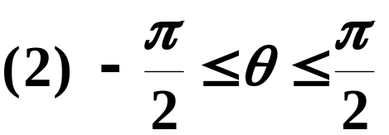

思考: 下列各图中域 D 分别与 x , y 轴相切于原点,试
问 θ 的变化范围是什么?
(1)
(2)
答:

Slide 5
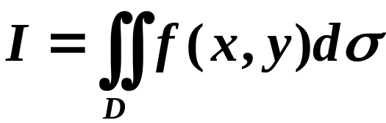



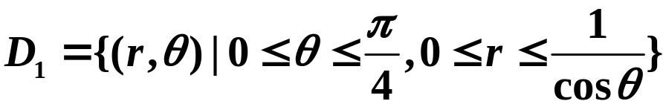


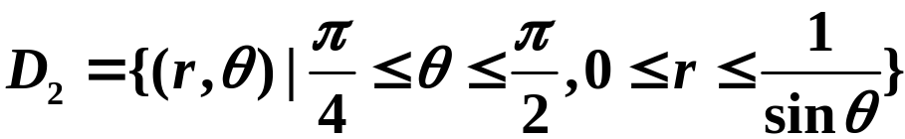



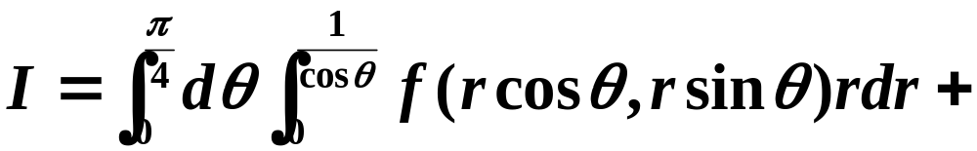
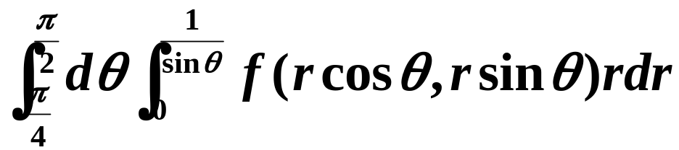
例1 把二重积分 表示为极坐标形式的
二次积分，其中
解：积分区域D如图，则
则

Slide 6

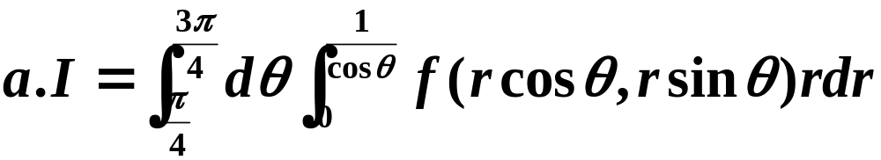
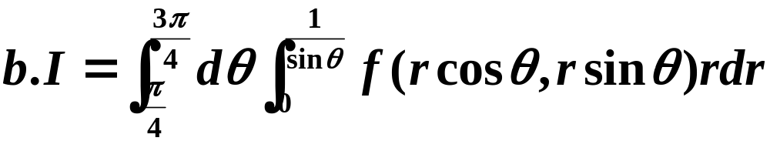
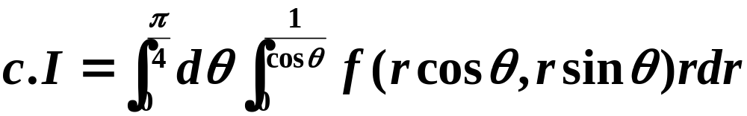
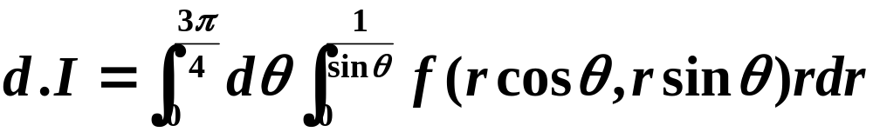
练习1：
把二重积分 表示为极坐标形式的
二次积分，其中D由 围成

Slide 7
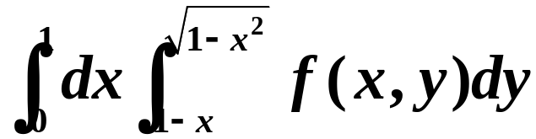



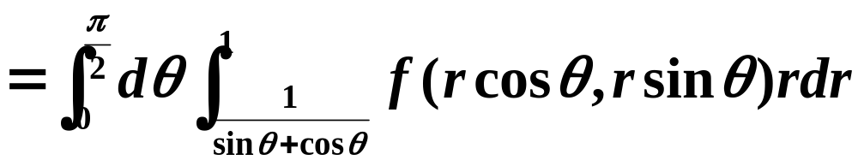
例2 化二次积分 为极坐标形式
的二次积分
解：积分区域D如图

Slide 8
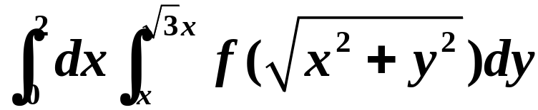
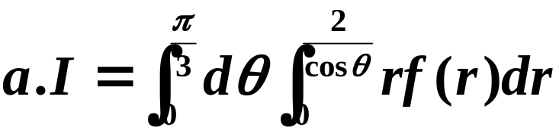
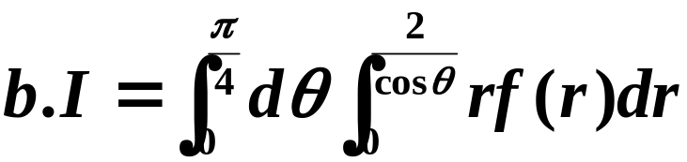
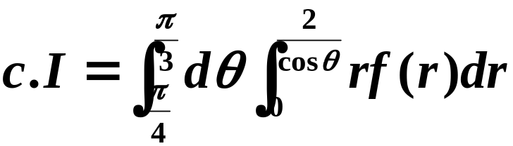
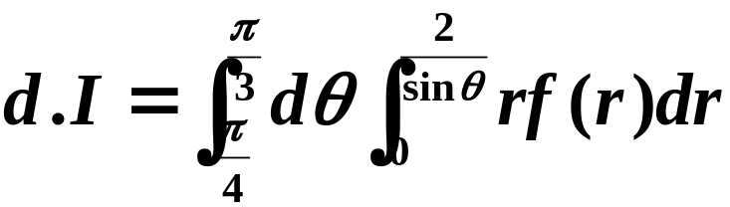
练习2 化二次积分 为极坐标
形式的二次积分

Slide 9
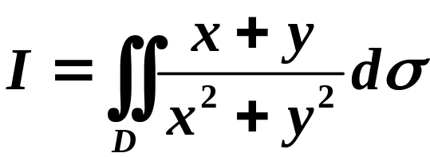

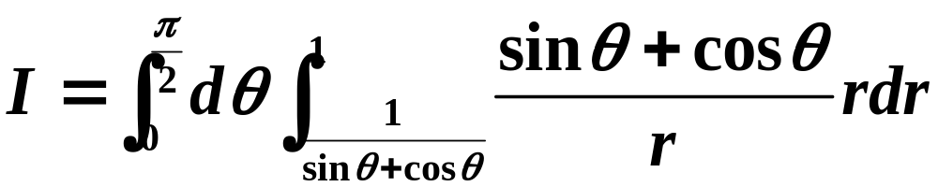
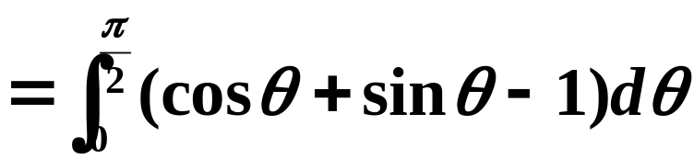
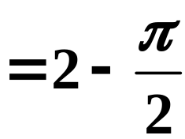


例3 计算 ，其中D为
所围成的区域.
解：积分区域如图
注：被积函数含有 项或 项，或者积分区域是
圆域或类似于圆域的区域，选用极坐标系.

Slide 10
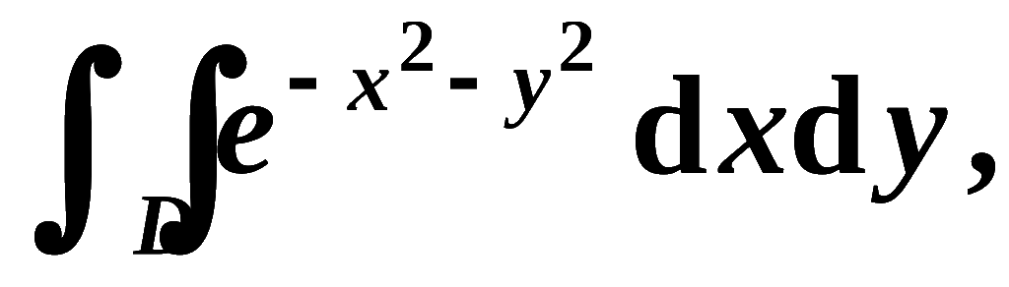

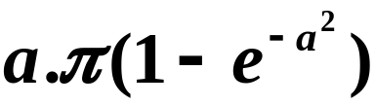

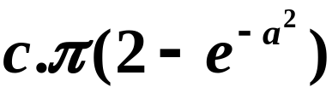


练习3. 计算
其中
由于
的原函数不是初等函数 ,
故本题无法用直角
坐标计算.

Slide 11
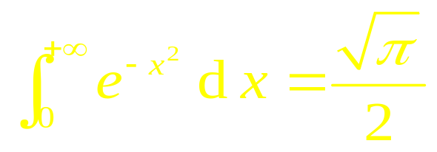
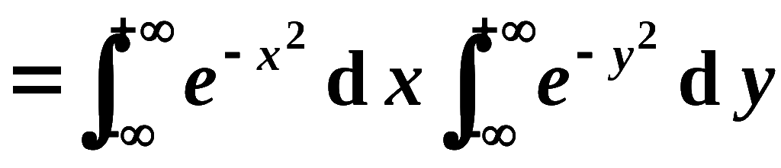
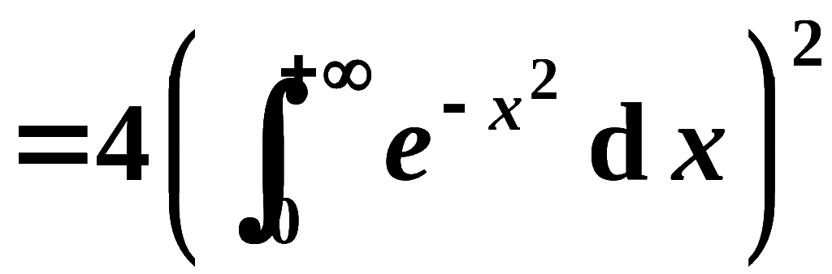
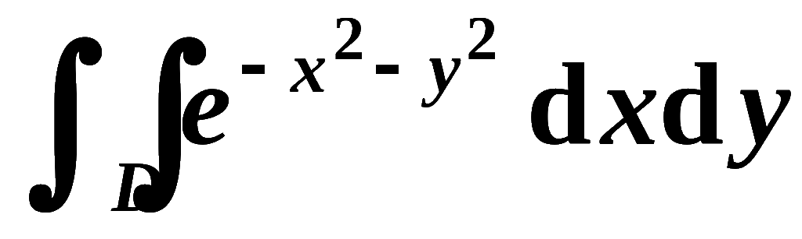
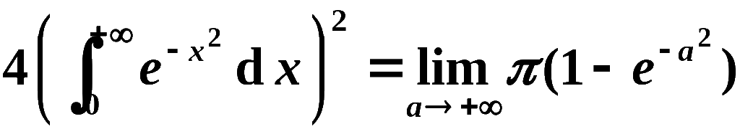

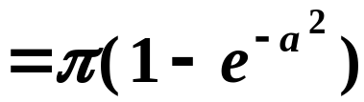
例4
概率论与数理统计及工程上的反常积分公式
①
事实上, 当D 为 R² 时,
利用例5的结果, 得
故①式成立 .
练习3. 计算
其中

Slide 12
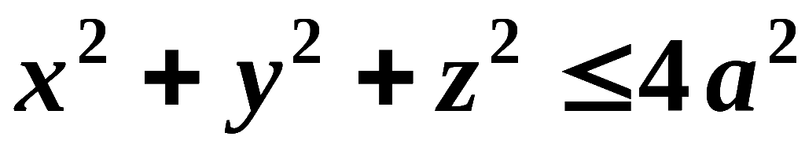

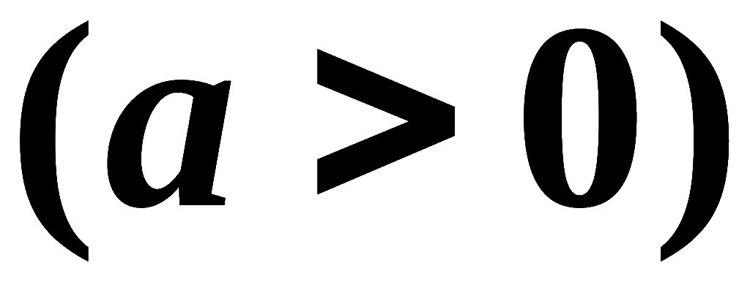
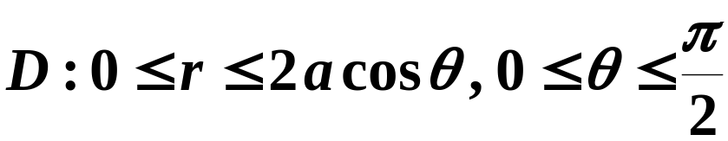

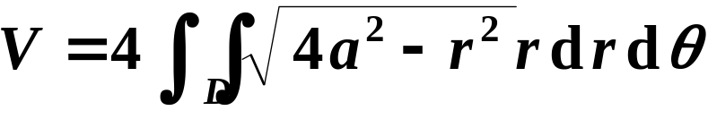
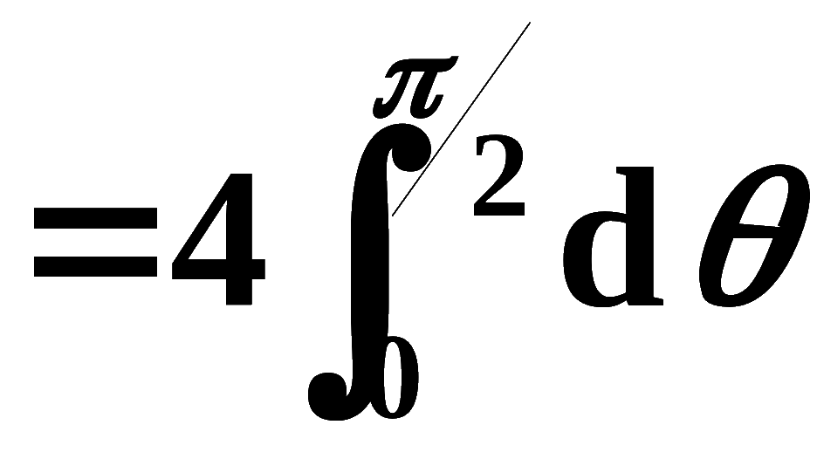
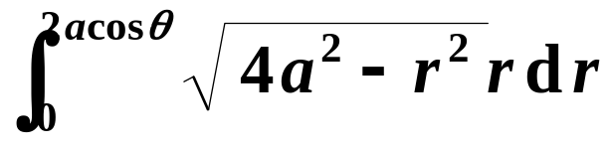



例5. 求球体
3.利用二重积分求空间立体体积
被圆柱面
所截得的(含在柱面内的)立体的体积.
解: 设
由对称性可知

Slide 13













例6. 求两个底圆半径为R 的直角圆柱面所围的体积.
解: 设两个直圆柱方程为
利用对称性, 考虑第一卦限部分,
其曲顶柱体的顶为
则所求体积为

Slide 14







练习4 计算以xoy面上圆周 围成闭区域为底，
以 为顶的曲顶柱体的体积为（ ）

Slide 15







4.利用二重积分求平面图形面积
若 f ≡1 则可求得D 的面积
例7 求曲线 与
所围成区域D的面积.
解：由对称性

Slide 16




Slide 17













例8. (10,2)计算二重积分 其中
解 根据积分区域的形状，选择直角坐标系.
注：本题计算技巧性较强

Slide 18
小结：二重积分 计算方法
• 画出积分域
域边界应尽量多为坐标线
• 选择坐标系
被积函数关于坐标变量易分离
积分域分块要少
• 确定积分序
累次积好算为妙
图示法
• 写出积分限
( 先积一条线, 后扫积分域 )
不等式
• 计算要简便
充分利用对称性

Slide 19



思考：计算 其中D由 及 所围的
平面区域.

